Slide 1
diabetes
Mistä on kysymys?

Slide 2
Jako totunnaisesti tyypin 1 ja tyypin 2 diabetekseen
Tosiasiassa diabeteksen alatyypit voidaan nähdä jatkumona tyypin 1 diabeteksestä tyypin 2 diabetekseen, ja samalla potilaalla voi olla eri alatyyppien piirteitä
Toissijainen db
Lääkkeiden aiheuttama diabetes
Notes:
Toissijainen: pankreatiitti, diureetit ja glugokortikoidit voivat lisätä veren sokeripitoisuutta

Slide 3
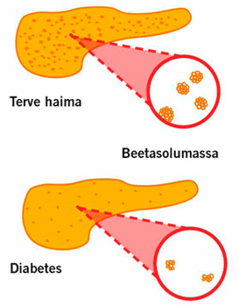
Haima erittää ruoansulatukseen entsyymejä
Haima tuottaa insuliinia ja glukagonia
Haiman Langerhansin saarekkeissa on insuliinia erittäviä beetasoluja
Diabeteksen vaikutus näkyy haiman beetasolujen määrässä. Diabetestä sairastavalla beetasolujen määrä on pienentynyt, eikä jäljelle jääneet pysty tuottamaan riittävästi insuliinia
Beetasolut muodostavat 1-2 % koko haiman massasta

Slide 4
Mitä insuliini on?
Insuliini on hormoni
Tärkein insuliinin eritystä lisäävä tekijä on veren glukoosipitoisuuden suureneminen
Lihaskudos on insuliini tärkein kohdekudos
https://www.diabetes.fi/diabetes/lapsen_ja_nuoren_diabetes/lapselle
https://www.youtube.com/watch?v=GhuFJajzj2Y
Notes:
1889 tutkijat totesivat haiman poiston aiheuttavan koiralle diabeteksen, 1920-l uutettiin insuliinia

Slide 5
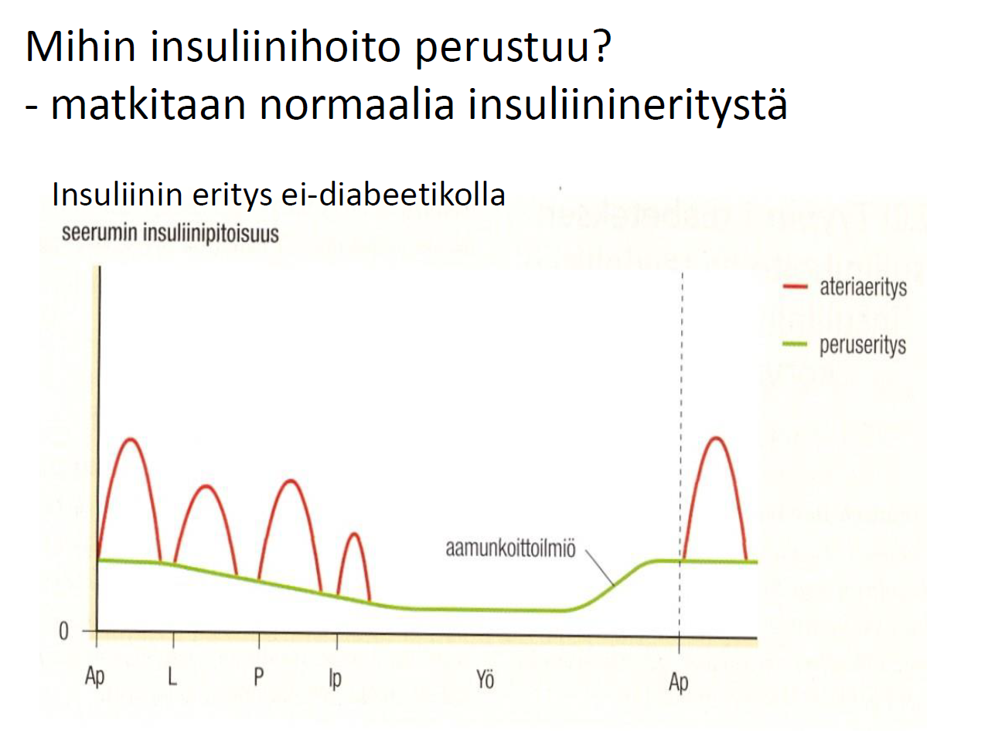
Notes:
Aamunkoittoilmiö: elimistö erittää yön aikana kasvuhomonia ja kortisolia, jotka molemmat ovat insuliini vastavaikuttajia, eli vs nousee ja siten insuliinin määrä nousee

Slide 6
Normaalipainoinen aikuinen tarvitsee perusinsuliinia yleensä 0,3-0,5 yksikköä painokiloa kohti vrk:ssa
Erittäin yksilöllistä
Perusinsuliinin osuus on yleensä puolet vrk:n kokonaisinsuliinimäärästä
N. 10 g hh:a vaatii 0,5-2 yksikköä pikainsuliinia (erittäin yksilöllistä)
Vs mittaus
Notes:
Free style libre, vs ilman verta

Slide 7
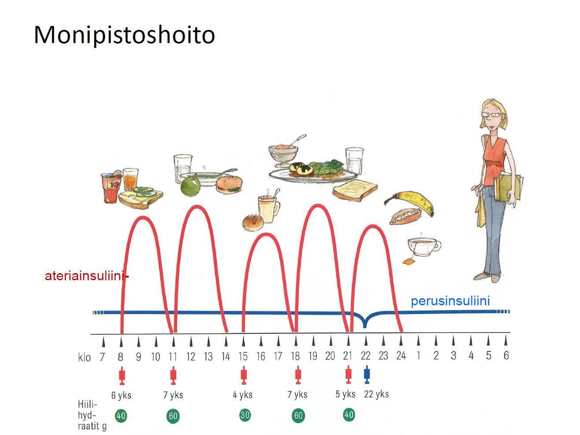

Slide 8
https://www.youtube.com/watch?v=goO-YG5-JTY

Slide 9
insuliinivalmisteet
Insuliini täytyy laittaa parenteraalisesti
Pikainsuliinit, vaikutuksen alku 10 min
Lyhytvaikutteinen insuliini, vaikutuksen alku 30 min
Pitkävaikutteinen insuliini, vaikutuksen alku 1,5 h
Ylipitkävaikutteinen insuliini, vaikutuksen alku 4 h

Slide 10
Haima tuottaa insuliinia, mutta se vaikuttaa heikosti tai insuliinia ei ole riittävästi
Vuosien kuluessa insuliinintuotanto loppuu kokonaan
Insuliiniresistenssi = insuliinin tehon heikkenemistä kudoksissa, jolloin lihaksen, maksan, rasvakudoksen kyky ottaa vastaan glukoosia heikentyy
Haima kompensoi tilannetta ja tuottaa lisää insuliinia, mutta insuliiniresistenssin jatkuessa pitkään insuliinin eritys jää riittämättömäksi ja verensokeri nousee
https://www.utu.fi/fi/ajankohtaista/vaitos/uusia-keinoja-insuliiniresistenssin-tunnistamiseen-ja-torjuntaan

Slide 11
Perusinsuliinin määrän sopivuudesta kertoo ateriaa edeltävät vs-mittaukset
Vs ennen aamiaista ja päivän muita aterioita 4-7 mmol/l
Aamu vs kertoo, onko perusinsuliinia ollut tarpeeksi yöllä
Jos aamuvs toistuvasti matalat (alle 4 mmol/l), perusinsuliinia on vähennettävä
https://www.terveyskyla.fi/diabetestalo/omahoito/insuliinihoito/pist%C3%A4minen-ja-pistopaikat/insuliinin-pist%C3%A4minen-kohta-kohdalta

Slide 12
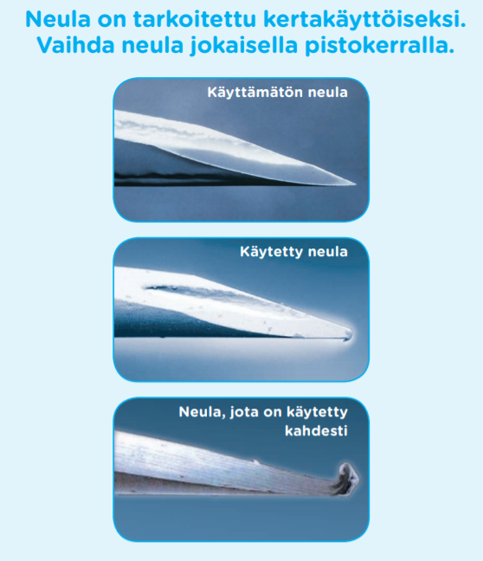

Slide 13
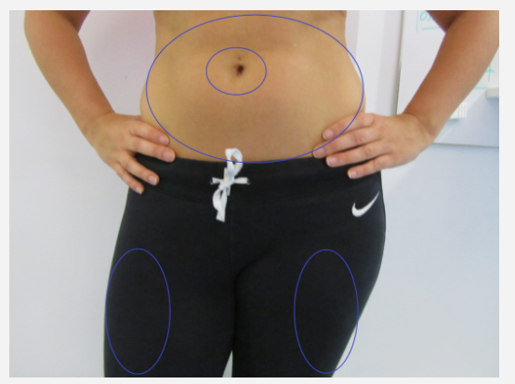

Slide 14
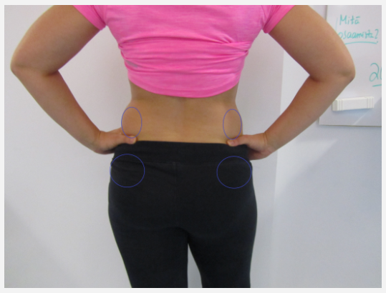

Slide 15
https://laakeinfo.fi/Medicine.aspx?m=1498&d=3105417&i=SANOFI_LANTUS_LANTUS+injektioneste%2C+liuos+100+U%2Fml+esit%C3%A4ytetty+kyn%C3%A4

Slide 16
Oraaliset diabeteslääkkeet
Metformiini on tyypin 2 ensisijainen lääke
Estää maksan muodostamasta sokeria
Lisää lihaskudoksen insuliiniherkkyyttä ja parantaa glukoosin soluunottoa ja käyttöä
Alentaa painoa, korjaa rasva-arvoja, normalisoi ylipainoisilla potilailla tavattavaa hyperinsulinemiaa
Yleisimpiä haittoja ovat pahoinvointi ja metallin maku suussa
Notes:
Myös ylipaijnoiset tyypin 1 diabeetikot saattavat hyötyä metformiinista

Slide 17
Glipitiinit
Lisäävät haiman insuliinineritystä ja vähentävät maksan sokerintuotantoa
Uusia lääkkeitä
Januvia, tabletti
Gliflotsiinit eli sokerinpoistajat
Lisäävät sokerin erittymistä virtsaan munuaisista
Voidaan käyttää muiden verensokeria alentavien lääkkeiden ja insuliinin kanssa
Forxiga

Slide 18
Ateriatabletit
Jos ongelmana vs:n voimakas nousu aterian jälkeen
Otetaan juuri ennen ateriaa
Insuliiniherkistäjä
Lisää maksan, rasvakudoksen ja lihasten insuliiniherkkyyttä
Vähentää maksan rasvoittumista

Slide 19
Ihon alle pistettävät suolistohormonijohdokset
Vaikuttavat inkretiinitehosteena
Lisäävät insuliinin ja vähentävät glukagonin eritystä
Hidastavat mahalaukun tyhjentymistä
Aiheuttavat kylläisyyttä

